Slide 1
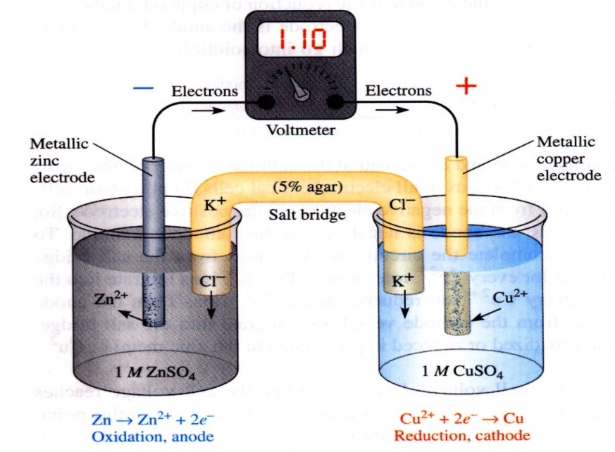
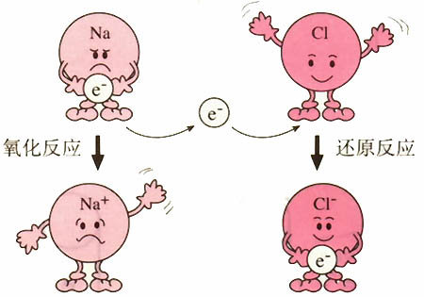
第八章 氧化还原反应与电极电势
授课老师：周中振教授

Slide 2
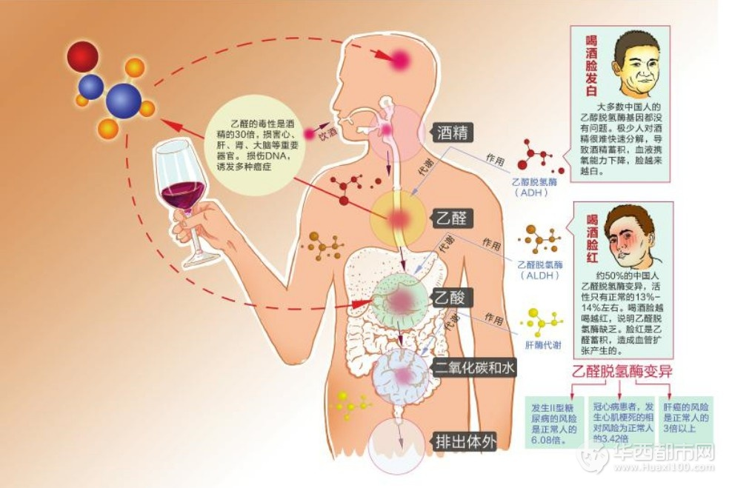

Slide 3
第一节 氧化还原反应 （Oxidation-Reduction Reaction）

Slide 4
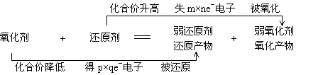
氧化还原反应 （Oxidation-Reduction Reaction
氧化还原概念的发展
起先 2Mg(s)+O₂(g) = 2MgO(s) 与氧结合
后来 Mg→Mg²⁺+2e 电子转移
现在 2P(s)+2Cl₂(g) = 2PCl₃(l) 电子偏移

Slide 5
氧化还原新定义
失去电子或给出电子对,氧化值升高的过程
得到电子或获得电子对,氧化值降低的过程

Slide 6
确定氧化态的规则 (the rules for the determination of oxidation state)
离子型化合物中，元素的氧化数等于该离子所带的电荷数
共价型化合物中，共用电子对偏向于电负性大的原子 ，两原子的形式电荷数即为它们的氧化数
单质中，元素的氧化数为零； 离子X^{n-}氧化数为n-
中性分子中，各元素原子的氧化数的代数和为零 ，复杂离子的电荷等于各元素氧化数的代数和

Slide 7
确定氧化态的规则 (the rules for the determination of oxidation state)
氢的氧化数一般为+1，在金属氢化物中为 -1，如NaH。
氧的氧化数一般为(-2)，例外有-1、+1、+2等， 在过氧化物中为 -1，如 Na₂O₂ ，在超氧化物中 为-0.5，如 KO₂ ，在氧的氟化物中 为 +1或 +2，如O₂F₂ 和OF₂。
氧化数可以是分数；例如Fe₃O₄(Fe₂O₃·FeO)，Fe的氧化数为8/3，可见是 平均氧化数。

Slide 8
氧化还原对
Notes:
任何氧化还原反应根据电子的得失或偏移可以分成两个氧化还原半反应（redox half-reaction），一个是氧化剂被还原的半反应，一个是还原剂被氧化的半反应。例如，
Cu²⁺ ＋ Zn Cu ＋ Zn²⁺
可分成： Zn－2e⁻ Zn²⁺ （氧化反应）
Cu²⁺＋2e⁻ Cu （还原反应）

Slide 9
第二节 原电池

Slide 10

原电池与电极
锌半电池
锌电极
铜半电池
铜电极
铜-锌电池示意图
可逆电池
Notes:
氧化还原反应分两处进行，电子通过外在电路进行传递，定向流动并产生电流的装置即为原电池
可逆电池：化学反应可逆，即电池充、放电反应互为逆反应
不可逆电池：若电池充、放电时，反应不可逆，则为不可逆电池。如将金属铜和锌插入稀硫酸中构成的电池就不是可逆电池。
电极

Slide 11

电池的书写方式
电池的组成和结构可以方便地用电池符号来表示。规定如下
（1）负极（发生氧化反应）写在左边，正极（发生还原反应）写在右边。
（2）不同相间界面用 “｜”表示；若液体接界电势已经用盐桥消除，用“‖”表示盐桥。
（3）注明电池中各物质所处的相态，气体要标明压力，溶液要标明浓度或活度。
（4）不能直接作为电极的气体和液体，必须吸附在惰性金属（如Pt、Au）上，一般也应标明。
（5）注明电池工作的温度和压力。若不写明，则通常为298 K，100 kPa。
铜-锌电池示意图
Zn (s)｜ZnSO₄ (a₁)‖CuSO₄ (a₂)｜Cu (s)

Slide 12
将下列氧化还原反应设计成原电池，写出电极反应及电池符号：
（1） Fe²⁺ + Ag⁺ = Fe³⁺ + Ag
（2） MnO₄⁻ + 5Fe²⁺ + 8H⁺= Mn²⁺ + 5Fe³⁺ + 4H₂O

Slide 13
常见电极的类型
1. 第一类电极： 主要包括金属电极和气体电极
（1）金属-金属电极：将金属插入含有该金属离子的溶液中，构成的电极为金属电极。
如Cu (s)插在CuSO₄溶液中构成的金属电极
当电极作为正极时
电极表示 CuSO₄(aq)∣Cu (s)
电极反应 Cu²⁺ (aq) + 2e⁻ ⎯→ Cu (s)
当电极作为负极时
电极表示 Cu (s) ∣CuSO₄(aq)
电极反应 Cu (s) ⎯→ Cu²⁺(aq) + 2e⁻
Cu
CuSO₄
一些活泼的金属，可以把金属溶于汞，做成汞齐电极 Na⁺(a⁺)∣Na（Hg）(a)

Slide 14
常见电极的类型
（2）气体-离子电极：吸附了某气体的惰性金属插入含有该元素离子的溶液中构成的电极是气体电极。
氢电极（碱性溶液中）
电极表示 OH⁻(aq)⏐H₂(g)⏐Pt
电极反应 2H₂O +2e⁻ ⎯→ H₂ (g)+ 2OH⁻ (a)
氧电极
电极表示 H⁺ (a)⏐O₂(g)⏐Pt
电极反应 O₂ (p) + 4H⁺ (a) + 4e⁻ ⎯→ 2H₂O
卤素电极
电极表示 Cl⁻(aq)⏐Cl₂(g)⏐Pt
电极反应 Cl₂ (l) +2e⁻ ⎯→ 2Cl⁻
Pt
含A^{z-}溶液
Notes:
惰性金属在这里不仅起导电作用，还有促进电极平衡建立的作用，使用最多的金属是铂

Slide 15
常见电极的类型
2．第二类电极：包括金属－难溶盐电极和金属－难溶氧化物电极。
（1）金属-难溶盐电极：在金属表面覆盖一层该金属的难溶盐，然后浸入含有该难溶盐的负离子溶液中构成。
如银-氯化银电极
Hg
电极组成 Cl⁻(a)｜AgCl (s)｜Ag (s)
电极反应 AgCl (s)+ e⁻ ⎯→Ag (s) + Cl⁻ (a)
Hg₂Cl₂
KCl
如甘汞电极
电极组成 Cl⁻ (a)｜Hg₂Cl₂ (s)｜Hg (l)
电极反应 Hg₂Cl₂ (s)+ 2e⁻ ⎯→ 2Hg (l)+ 2Cl⁻ (a)
Notes:
甘汞电极制作简单，电势稳定，使用方便，常用作参比电极。

Slide 16
常用电极的类型
（2）金属-难溶盐电极：在金属表面覆盖一层该金属的氧化物，然后浸在含有H⁺或OH－的溶液中构成的 。
例如汞-氧化汞电极
在碱性溶液中
电极表示 OH⁻(a)｜HgO (s)｜Hg (l)
电极反应 HgO (s) + H₂O + 2e⁻ ⎯→ Hg (l) + 2OH⁻ (a)
在酸性溶液中
电极表示 H⁺(a)｜HgO (s)｜Hg (l)
电极反应 HgO (s)+ 2H⁺ (a) + 2e⁻ ⎯→ Hg (l) + H₂O

Slide 17
常用电极的类型
3．第三类电极：离子氧化还原电极——这类电极由惰性金属（如Pt）插入含有某种离子的两种不同氧化态的溶液中构成。
如Fe³⁺与 Fe²⁺构成的电极
电极表示 Fe³⁺ (a₁) ，Fe²⁺ (a₂) ∣Pt
电极反应 Fe³⁺ (a₁) ＋ e⁻ →Fe²⁺ (a₂)
Sn⁴⁺与Sn²⁺构成的电极
电极表示 Sn⁴⁺ (a₁) ，Sn²⁺(a₂)∣Pt
电极反应 Sn⁴⁺(a₁) ＋2e⁻ → Sn²⁺ (a₂)
Notes:
这类电极中的惰性金属仅起导电作用。由于电极反应只涉及到组成电极的溶液中离子间的氧化-还原反应，故又称氧化还原电极。

Slide 18
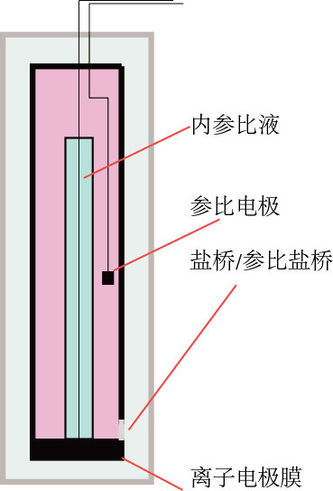
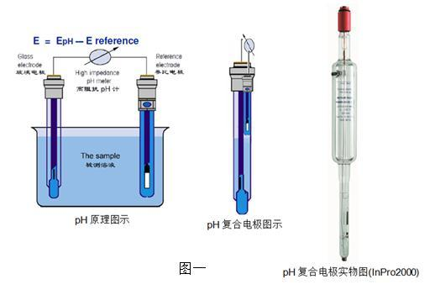
常用电极的类型
3．第四类电极：离子选择性电极（膜电势）——电极上没有电子的转移，电势的产生是离子交换或扩散的结果

Slide 19
第三节 电极电势和原电池的电动势

Slide 20
一、电池电动势的产生机理
（一）电极电势的产生
将金属片插入水中，晶格中的金属离子将与水分子发生水合作用，而溶入水相，使金属表面带负电，而液相带正电，在固液界面上形成双电层结构。
+
-
+
-
+
-
+
-
+
-
+
金属
-
+
-
+
-
+
-
+
-
紧密层：厚度约为10⁻¹⁰m，因静电吸引而形成；
+
-
+
-
紧密层
扩散层
双电层结构示意图
扩散层：厚度约10⁻¹⁰ m ～ 10⁻⁶ m，因离子的热运动而形成。
Notes:
如果将金属浸入含有该金属离子的水溶液中，在固液界面处也将形成双电层，
只是当溶液中的金属离子更容易获得电子时，金属表面带正电，而液相带负电。
金属-溶液界面上双电层的存在，阻止了金属离子进一步向溶液中的溶入或向电极表面的沉积，最后达成平衡，形成电势差，称为电极-溶液界面电势差。
接触电势
液体接界电势
电极电势受压力，温度以及溶液中离子浓度的影响
金属越活泼，电势越低，越不活泼电势越高
同种金属电极中，金属离子浓度越大，电势越高，浓度越小，电势越低。

Slide 21
电池电动势的测定
1. 对消法测电池电动势
原理：无电流通过时（对消，补偿）测得电动势
仪器：电位差计（不能用万用表）
E_{X}
E_{S}
工作过程：
G
(1) 根据实验温度，调整标准电阻
I
R_{x}
R_{S}
E_{W}
R_{W}
(2) 接通E_{S}，调R_{W}，使G指零，
工作电流
= 常数
(3) 接通E_{X}，调R_{X}，使G指零，测得E_{X}
E_{X} = IR_{X} = 常数⋅R_{X}

Slide 22
四、电池电动势的测定
2. 标准电池（Es）
韦斯顿标准电池是实验室中测定电动势时最为常用的，它的正极为Hg和Hg₂SO₄的糊状物，负极为含Cd 12.5%的镉汞齐 ，正、负极均浸入CdSO₄⋅8/3H₂O晶体的饱和溶液中。
CdSO₄
饱和溶液
3CdSO₄⋅8H₂O
3CdSO₄
⋅8H₂O
Hg₂SO₄+Hg
Cd(Hg齐)
Hg
_
+
Weston标准电池示意图
正极反应 HgSO₄(s) +2e ⎯→2Hg(l) + SO₄²⁻
负极反应 Cd(Hg齐) + SO₄²⁻ − 2e⁻ ⎯→ CdSO₄ (s)
电池反应 Cd(Hg齐) + HgSO₄(s) ⎯→ 2Hg(l) + CdSO₄ (s)
Notes:
韦斯顿标准电池温度系数小、高度稳定和高度可逆，在定温下有恒定的电池电动势。

Slide 23
一、电池电动势的产生机理
（四）电池电动势
原电池的电动势应为电池内各相界面上的电势差的代数和
如丹聂尔电池
Cu (导线)｜Zn (s)｜ZnSO₄ (a)‖CuSO₄ (a)｜Cu (s)
e-
e-
各相界面上的电势差包括
Cu导线-Zn
E=ε_{接触}(Cu-Zn)
+ε₋(Zn-ZnSO₄溶液)
+ε _{液接}(ZnSO₄溶液-CuSO₄溶液)
+ε₊ (Cu-CuSO₄溶液)
Zn
Cu
+
+
+
+
+
− − − − −
+
+
+
+
+
− − − − −
Zn2+
Cu2+
ZnSO₄溶液
CuSO₄溶液
素烧瓷
丹聂尔电池示意图
ε_{接触}可忽略，ε_{液接}可用盐桥基本消除，则 E ≈ ε₊ + ε₋

Slide 24
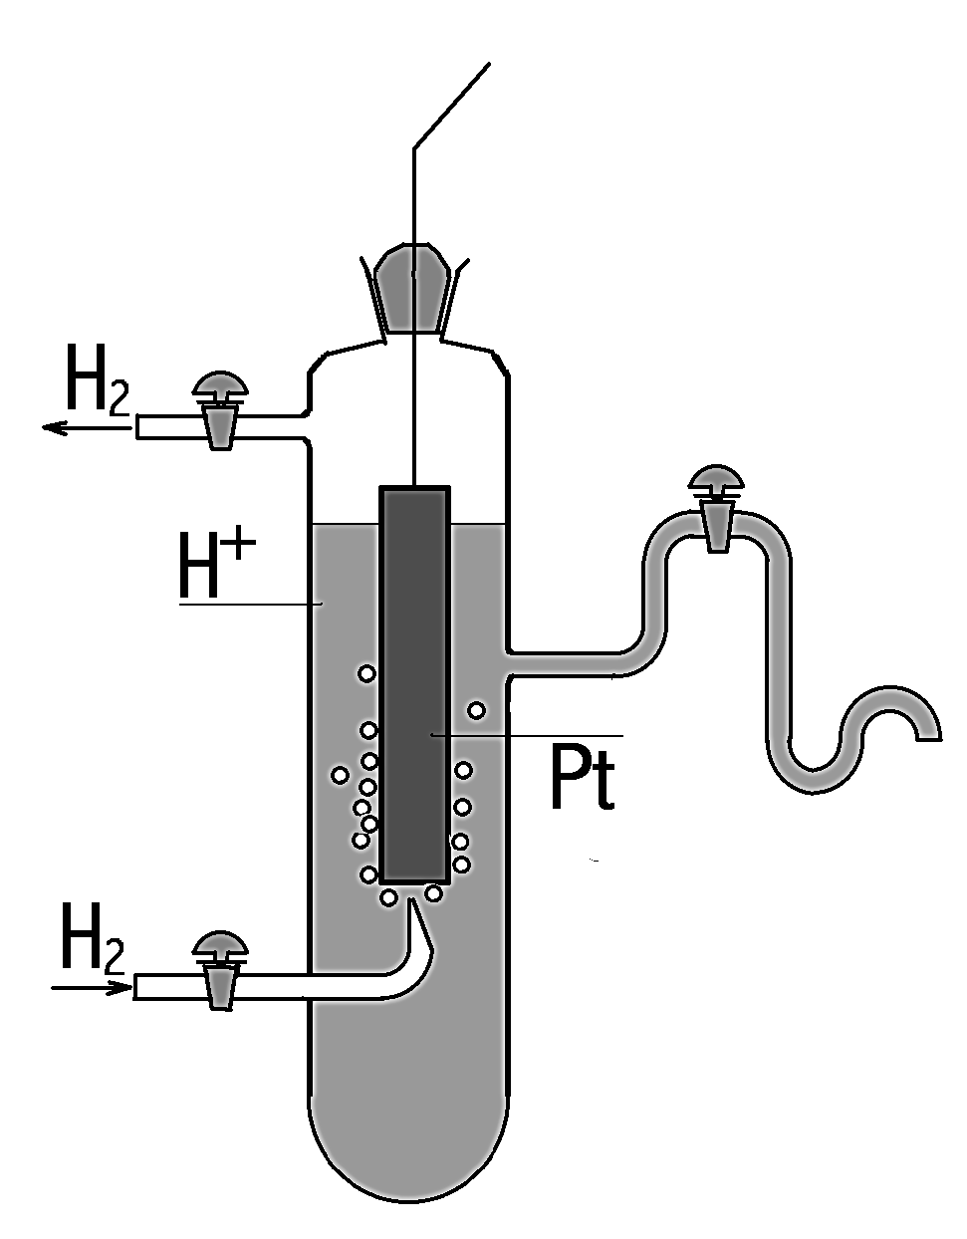
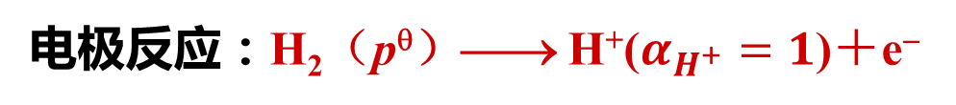
二、电极电势
（一）标准氢电极
1. 将镀铂黑的铂片浸入含氢离子活度等于1的溶液中
2. 用标准压力的纯净氢气冲打铂片
电极符号：Pt｜H₂（p^{θ}）｜H⁺($α_{H^{+}}=1$）
电极反应：H₂（p^{θ}）⎯→ H⁺($α_{H^{+}}=1$)＋e⁻
电极电势：任意温度下，
H⁺

Slide 25
二、电极电势
（二）任意电极的电极电势
将给定电极作为发生还原反应的正极与标准氢电极组成电池，则该电池的电动势为给定电极的氢标还原电极电势，简称电极电势。
(负）Pt｜H₂（p^{θ}）｜H⁺ ($α_{H^{+}}=1$）‖给定电极(正）
由还原电势计算电池电动势的规定 ${E=φ}_{+}−φ_{−}$
当组成电池的各组分均处于标准状态时规定
Notes:
（1） 标准电极电势φ^{ө}是在水溶液中测定的，因此不能应用于非水溶液体系或高温下的固相反应；
（2） 标准电极电势表中的电极反应，均以还原反应的形式表示，φ^{ө}代表标准还原电极电势；
（3） 标准电极电势值与电极反应的写法无关。不论电极进行氧化或还原反应，电极电势符号不改变。例如，
Zn²⁺+2e⁻ → Zn φ^{ө}（Zn²⁺/Zn）= －0.7618V
Zn - 2e⁻ → Zn²⁺ φ^{ө}（Zn²⁺/Zn）= －0.7618V
(4) 标准电极电势值是强度性质，与参与电极反应物质的数量无关，即它不具有加和性。例如：
Cl₂ + 2e⁻ → 2Cl⁻ φ^{ө} = 1.35827（V）
1/2 Cl₂ + e⁻ → Cl⁻ φ^{ө} = 1.35827（V）

Slide 26
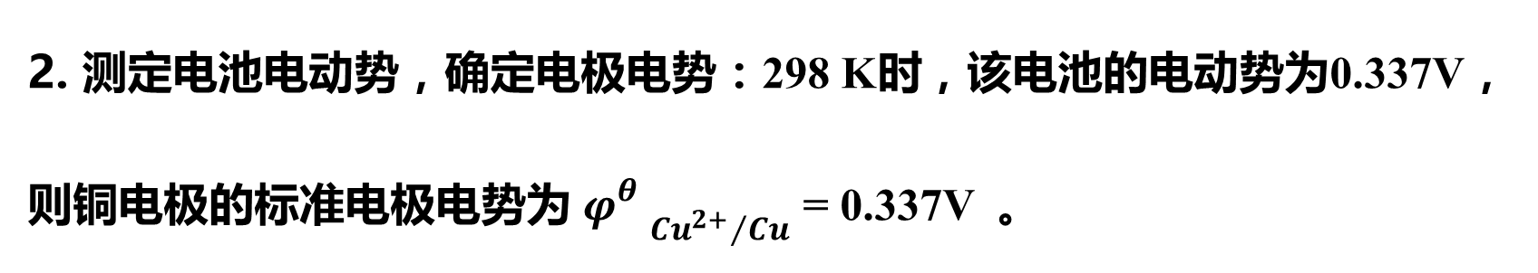
二、电极电势
若测定铜电极Cu²⁺($α_{{Cu}^{+}}$) ｜ Cu的电极电势
组成电池 Pt｜H₂ (p$)θ$｜H⁺ ($α_{H^{+}}=1$)‖Cu²⁺($α_{{Cu}^{2+}}=1$)｜Cu（s）
电池反应H₂ (p$)θ$ + Cu²⁺ ($α_{{Cu}^{2+}}=1$) → Cu（s）+ 2H⁺ ($α_{H^{+}}=1$)
2. 测定电池电动势，确定电极电势：298 K时，该电池的电动势为0.337V，则铜电极的标准电极电势为 ${φ_{}^{θ}}_{{{Cu}^{2+}}/{Cu}}$ = 0.337V 。

Slide 27
电池电动势与Gibbs自由能
在恒温、恒压下吉布斯函数的增量等于可逆的非体积功——电功
(Δ_{r}G_{m})_{T,p} = -W_{电功} = -nFE
当参加电池反应的组分均处于标准状态时，上式为
式中n—— 得失电子数
F—— Faraday常数（96485 C·mol⁻¹，1C＝1 J·V⁻¹）
E—— 电池电动势(V)

Slide 28
四、电极反应的能斯特方程
mOx₁ + n Red₂ = p Red₁ +qOX₂

Slide 29
三、电极反应的能斯特方程
电池：
Pt｜H₂ (p$)θ$｜H⁺ ($c_{H^{+}}$)‖Cu²⁺($c_{{Cu}^{2+}}$)｜Cu（s）
电池反应
H₂ (p )$θ$+ Cu²⁺ ($c_{{Cu}^{2+}}$ ) ⎯→ 2H⁺（ $c_{H^{+}}$）+ Cu（s）
对于任意电极 m Ox(氧化态) + ze− ⎯→ n Red(还原态)
能斯特方程：

Slide 30
三、电极反应的能斯特方程
若电极反应式中有纯固体、纯液体或介质水时，其浓度不列入方程式中；
反应式中的气体物质用分压表示，即用气体的压力除以100 kPa表示；
若电极反应式中氧化型、还原型物质前的系数不等于1时，则在方程式中它们的浓度项应以对应的系数为指数；
若电极反应中有H⁺或OH⁻等参加，它们的浓度应代入Nernst方程，而且浓度的指数为它们在电极反应中的系数。
当T=298K时，RT/F = 0.05916 （ln 要更换成lg)

Slide 31
例8－4
求电极反应 MnO₄⁻＋8H⁺＋5e⁻ → Mn²⁺＋4H₂O 在pH = 7时的电极电势（其他条件同标准态）。
解：电极反应：
正极： MnO₄⁻ + 8H⁺ + 5e⁻ → Mn²⁺ + 4H₂O 还原反应
负极： Fe²⁺ －e⁻ → Fe³⁺ 氧化反应
电池符号为： (－) Pt | Fe³⁺ (c₁) , Fe²⁺ (c₂) || MnO₄⁻ (c₃) , Mn²⁺(c₄) | Pt (+)
c_{r}(MnO₄⁻)＝c_{r}(Mn²⁺)＝1.000
c_{r}(H⁺)＝1.000×10⁻⁷
φ^{ө} (MnO₄⁻/Mn²⁺) ＝ + 1.507 V

Slide 32
五电极电势的应用
（一） 利用标准电极电势比较氧化剂和还原剂的相对强弱
（二） 判断氧化还原反应的方向
（三） 确定氧化还原反应进行的程度
（四） 计算原电池的电池电动势

Slide 33
（一） 利用标准电极电势比较氧化剂和还原剂的相对强弱
电对的标准电极电势值越高，其氧化剂的氧化性越强，还原剂的还原性越弱；
电对的标准电极电势值越低，其还原剂的还原性越强，氧化剂的氧化性越弱。

Slide 34
（二） 判断氧化还原反应的方向
化学反应自发方向的判据：
G
自发过程
自发过程
自发过程
可逆过程或处于平衡态
平衡态
不可能自发进行的过程
(Δ_{r}G_{m})_{T,p} = -W_{电功} = -nFE
∆_{r}G_{m} < 0，E > 0，氧化还原反应自发正向进行；
∆_{r}G_{m} > 0，E < 0，氧化还原反应自发逆向进行；
∆_{r}G_{m}＝0，E＝0，氧化还原反应达到平衡状态。
34

Slide 35


（三） 确定氧化还原反应进行的程度
G
自发过程
自发过程
Δ_{r}G_{m}^{θ} ＝-nFE^{ɵ} = –RTlnK^{θ}
平衡态
lnK ^{θ} =$\frac{nFE^{θ}}{RT}$
lgK ^{θ} = $\frac{nE^{θ}}{0.05916V}$

Slide 36
例8-8
当加KMnO₄的酸性溶液于FeSO₄溶液时，是否会发生氧化还原反应？（设温度为298 K，各种离子浓度为0.100 mol·L⁻¹）
解： 按题意写出氧化还原反应及电极反应式，查出φ^{θ}值：
MnO⁻₄＋5Fe²⁺＋8H⁺ → Mn²⁺＋5Fe³⁺＋4H₂O
MnO⁻₄＋8H⁺＋5e－ → Mn²⁺ ＋ 4H₂O φ^{θ} (MnO₄⁻/Mn²⁺)= 1.507 V
Fe³⁺＋e－ → Fe²⁺ φ^{θ} (Fe³⁺/Fe²⁺) = 0.771 V

Slide 37
在Ag⁺、Cu²⁺浓度分别为1.00×10⁻² mol·L⁻¹和1.00 mol·L⁻¹的溶液中加入铁粉，哪一种金属被先还原？当第二种金属离被还原时，第一种金属离子在溶液中的浓度为多少？已知φ^{θ}(Cu²⁺/Cu) = 0.341 9 V，φ^{θ}(Ag⁺/Ag) = 0.799 6 V。

Slide 39
（四） 计算原电池的电池电动势
将Cu片插入盛有0.5mol∙L⁻¹的CuSO₄溶液的烧杯中，Ag片插入盛有0.5mol∙L⁻¹的AgNO₃溶液的烧杯中。
（1）写出该原电池的符号；
（2）写出电极反应和电池反应，并计算反应的平衡常数和电池的电动势；

Slide 41
（四） 计算原电池的电池电动势
例 298 K时，有电对：Sn（s）｜SnCl₂（a＝0.1）和Pb（s）｜PbCl₂（a＝0.01），指明正负极，并写出电池反应。
解：
电对：Pb（s）｜PbCl₂（a＝0.01）
电极反应：
Pb²⁺（a=0.01）+ 2e− ⎯→ Pb（s）

Slide 42
（四） 计算原电池的电池电动势
电对：Sn（s）｜SnCl₂（a＝0.1）
电极反应：
Sn²⁺（a=0.1）+ 2e− ⎯→ Sn（s）
电极电势：
Pb（s） + Sn²⁺（a=0.1）⎯→ Pb²⁺（a=0.01）+ Sn（s）

Slide 43
298 K时，将银丝插入AgNO₃溶液中，并在此溶液中再加入NaCl，维持溶液中Cl⁻的浓度为1 mol∙L⁻¹，计算φ(Ag⁺/Ag)。

Slide 44
例
判断在298 K时，水溶液中氧化还原反应Cr₂O₇²⁻ + 14H⁺ + 6Cl⁻ = 2Cr³⁺ + 3Cl₂ + 7H₂O 在下列条件下进行的方向：
（1）标准状态时；
（2）H⁺和Cl⁻来源于浓度为6 mol∙L⁻¹的盐酸，其他条件不变。

Slide 46
第四节 电势法测定溶液的pH值

Slide 47
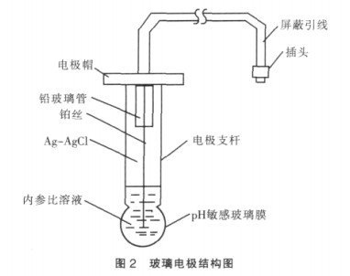
指示电极
氯化银电极的电极反应为：AgCl ＋ e－ → Ag ＋ Cl－
将氯化银电极的银丝与导线相连即构成玻璃电极。玻璃电极可表示为：
Ag | AgCl(s) | HCl (0.1 mol·L^{－1}) | 玻璃膜 | H⁺(待测溶液)

Slide 48
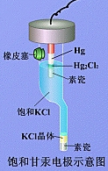
参比电极
饱和甘汞电极的组成式为：
Pt | Hg (l) | Hg₂Cl₂(s)│KCl（饱和）其电极反应为：
Hg₂Cl₂＋2e－→ 2Hg＋2Cl－
$φ(Hg2Cl2/Hg$) =$φθ(Hg2Cl2/Hg$) +………

Slide 49
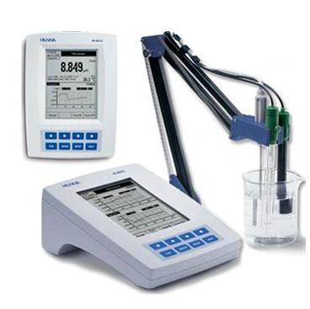
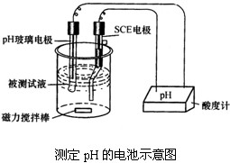
溶液PH值的测定
（－）玻璃电极│待测pH溶液 || 饱和甘汞电极（＋）

Slide 53
分别计算氢电极在生物体液（pH≈7）、0.01 mol∙L⁻¹ HCl溶液、0.01 mol∙L⁻¹ NaOH溶液中电极电势（其它条件为标准态）。

